Slide 1
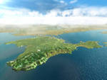
Интеллектуальная викторина
Знаешь ли ты КРЫМ?
Митряшкина Е.А.(методист РМК)
п.Советский 2013г

Slide 2
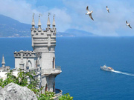
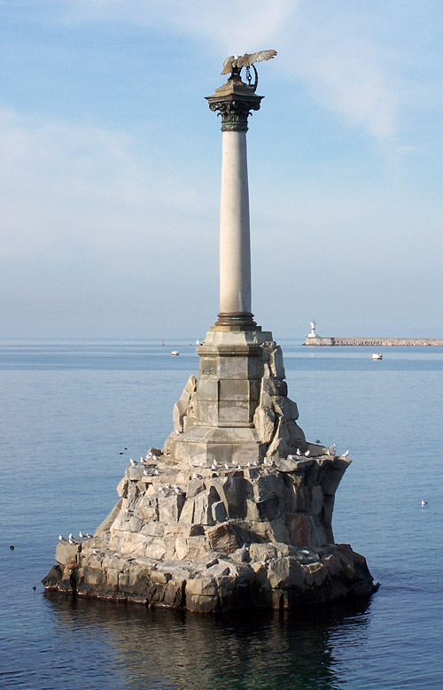
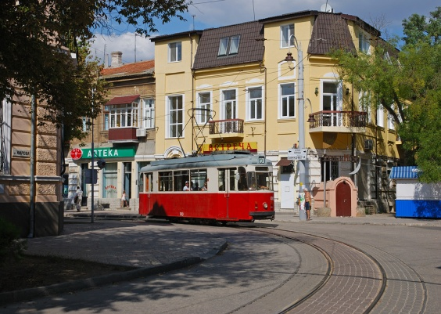

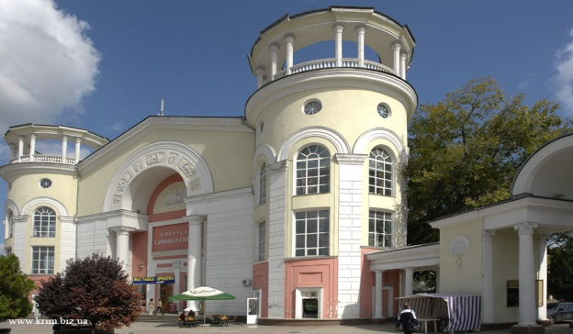
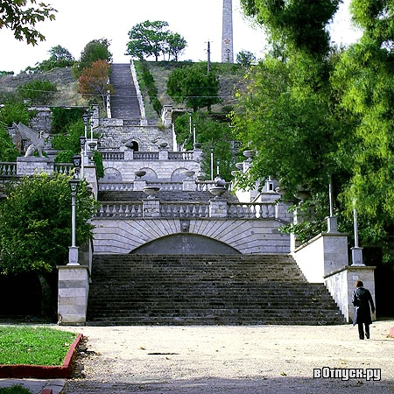
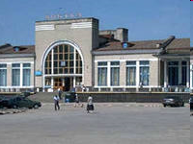
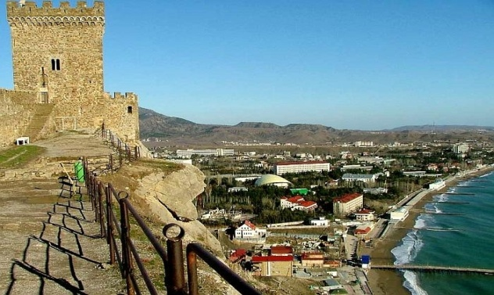
1 Ялта | 2 Севастополь | 3 Евпатория
 | Знаешь ли ты Крым? | 4 Симферополь
7 Керчь | 6 Джанкой | 5 Судак
1 тур

Slide 3
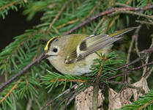
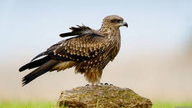
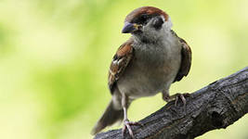
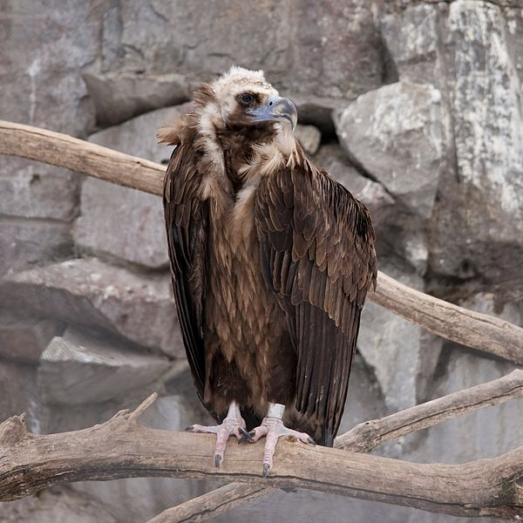

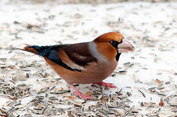
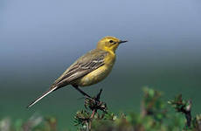
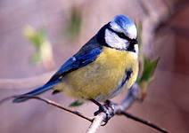
1 | 2 | 3
 | Знаешь ли ты Крым? | 4
7 | 6 | 5
Королек
Сокол сапсан
Воробей
1 тур
Черный гриф
Дубонос
Трясогузка
Синичка

Slide 4
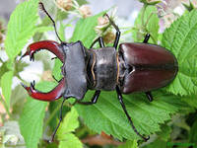
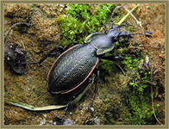
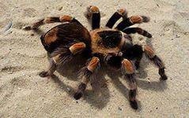

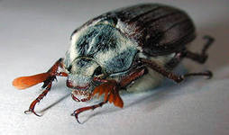
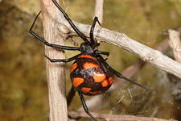
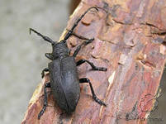
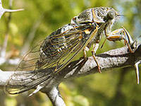
1 жук-олень | 2 жужелица | 3 тарантул
 | Знаешь ли ты Крым? | 4 майский
7 каракурт | 6 цикада | 5 дубовой усач
1 тур

Slide 5
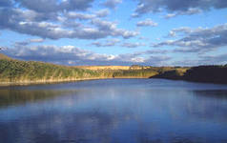
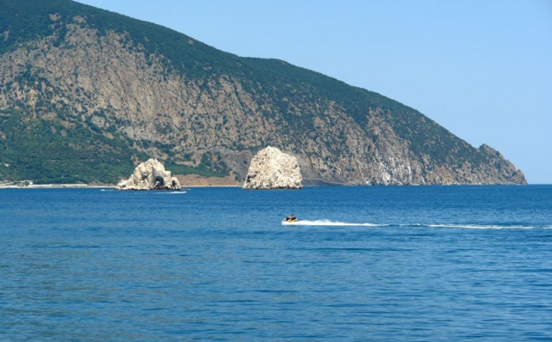
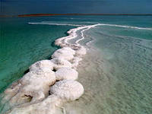


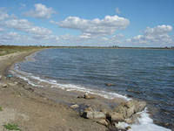
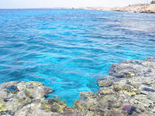
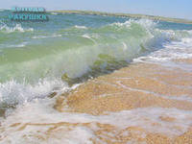
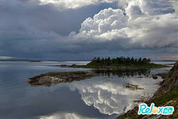
1 Мертвое море | 2 Белогорское | 3 Черное море
 | Знаешь ли ты Крым? | 4 Сасык-Сиваш
7 Красное море | 6 Азовское море | 5 Белое море
1 тур

Slide 6
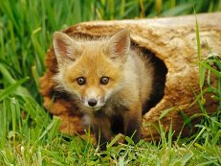
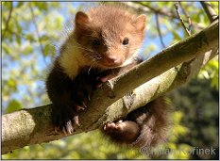
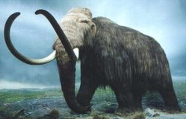
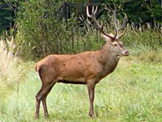
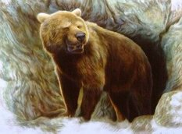
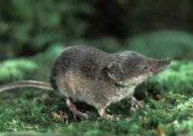
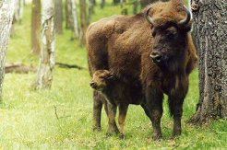
1 ЛИСА | 2 КАМЕННАЯ КУНИЦА | 3 МАМОНТ
 | Знаешь ли ты Крым? | 4 ОЛЕНЬ БЛАГОРОДНЫЙ
7 пещерный медведь | 6 БУРОЗУБКА | 5 ЗУБР
1 тур

Slide 7
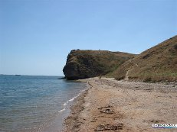
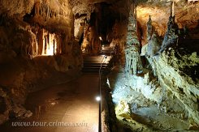
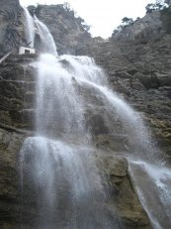
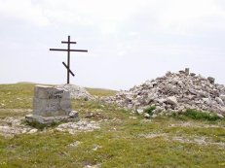
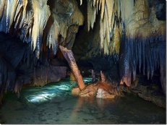
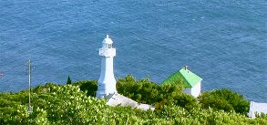
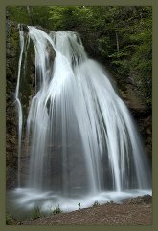
1 мыс ФОНАРЬ | 2 КРАСНАЯ ПЕЩЕРА | 3 УЧАН – СУ
 | Знаешь ли ты Крым? | 4 РОМАН-КОШ
7 ШАХТА СОЛДАТСКАЯ | 6 мыс САРЫЧ | 5 Джур-джур
1 тур

Slide 8
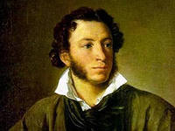
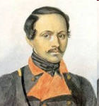
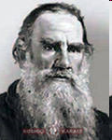
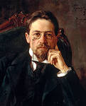
1 | 2 | 3
 | Знаешь ли ты Крым? | 4
Литературный Крым
2 тур

Slide 9
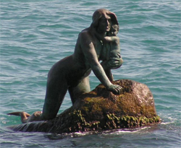

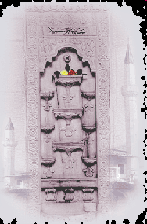


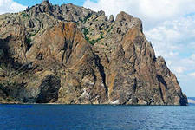
1 | 2 | 3
 | Знаешь ли ты Крым? | 4
Легенды Крыма
3 тур

Slide 10

Крымоведение
финал

Slide 11
слова (сущ. в им.падеже, ед.ч.):
крымоведение
1-ый игрок
2-ой игрок

Slide 12
ПОЗДРАВЛЯЕМ победителя игры
«Знаешь ли ты Крым?»
I

